Slide 1
EKONOMİ 1
ÜNİTE 4
ESNEKLİK

Slide 2
ESNEKLİK
Talep edilen veya arz edilen mal miktarlarının, fiyat değişmelerine karşı gösterdiği duyarlılığa (hassasiyete) esneklik denir.
Esneklik < 1 → İnelastik talep/arz
Esneklik = 1 → Birim esnek talep/arz
Esneklik > 1 → Esnek talep/arz

Slide 3
TALEP ESNEKLİĞİ

Slide 4
ESNEKLİK
Esnekliğin 1’den büyük olması; fiyat değişmeleri sonucu talep miktarındaki değişmenin, fiyattaki değişimden daha fazla olacağını gösterir. (Zorunlu olmayan mallar)
Esnekliği 1’den düşük olan mallar da ise; talep miktarı, fiyat değişmelerinden çok fazla etkilenmez. (Zorunlu mallar)

Slide 5
ESNEKLİK TÜRLERİ

Slide 6
ESNEKLİK TÜRLERİ
Talebin Fiyat Esnekliği
Talebin Gelir Esnekliği
Çapraz Talep Esnekliği

Slide 7
1- Talebin Fiyat Esnekliği
Bir malın talep edilen miktarının, bu malın fiyatı karşısındaki duyarlılığının ölçüsüdür.
Talep yasasındaki fonksiyonel ilişkiye göre: bir malın fiyatı arttığı zaman, tüketicilerin bu maldan satın almak istedikleri miktar azalır.
Bu azalışın değerini talep esnekliği belirler.

Slide 8
1- Talebin Fiyat Esnekliği
T.F.E. = Talep Edilen Mal Miktarındaki % Değişme
Talep Edilen Mal Fiyatındaki % Değişme
T.F.E. = %ΔQ^{D}_{x}/ %ΔP_{x}

Slide 9
Esnekliklerine Göre
Talep Eğrileri

Slide 10
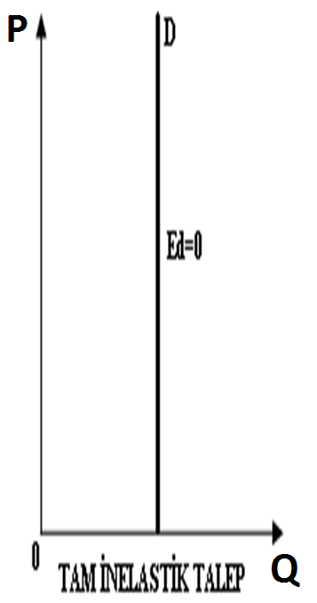
1- Tam İnelastik Talep: Fiyattaki değişmenin talep edilen miktarda hiçbir değişmeye neden olmadığı durumdur ve esneklik katsayısı sıfıra “0” eşittir.

Slide 11
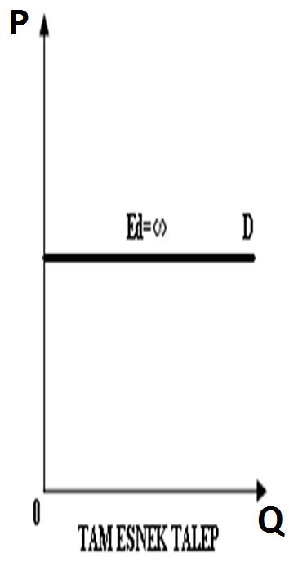
2- Tam Esnek Talep: Fiyattaki küçük bir değişikliğin, talep edilen miktarda çok büyük bir değişime neden olduğu durumdur. Esneklik katsayısı sonsuza “∞” eşittir.

Slide 12
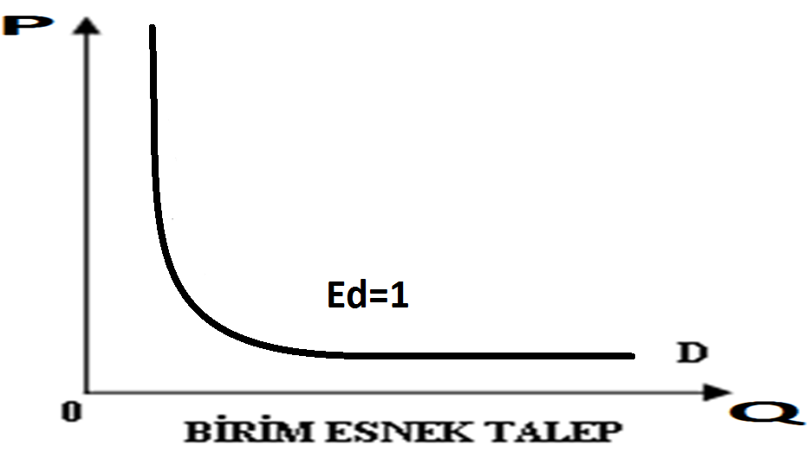
3- Birim Esneklik: Fiyattaki değişme oranının talep miktarını da aynı oranda etkilemesidir. Esneklik katsayısı bire “1” eşittir.

Slide 13
Talebin Fiyat Esnekliğini Etkileyen Faktörler
Ürün için ikâme edilebilirliğin derecesi,
Ürünün tüketici bütçelerindeki önemi,
Malın tatmin ettiği ihtiyacın niteliği,
Kısa ve uzun dönemde esneklik.

Slide 14
2-Talebin Gelir Esnekliği
Gelir esnekliği, parasal gelirde %1 oranındaki bir değişiklik sonucu talep miktarında meydana gelen yüzde(%) değişmedir.
E = %ΔQ^{D} / %ΔI

Slide 15
3- Çapraz Talep Esnekliği
Y malının fiyatındaki yüzde değişmenin, X malının talep edilen miktarında ne kadarlık değişmeye sebep olacağını gösteren bir katsayıdır.
E = %ΔQ^{D}_{x} / %ΔP_{y}

Slide 16
ARZ ESNEKLİĞİ

Slide 17
Arz Esnekliği
Üreticilerin fiyat değişimlerine karşı duyarlılıklarını ölçmektedir.
Arz esnekliğinin yüksek olması, eğer fiyatlar artarsa üreticilerin arzlarını büyük miktarda arttıracağını açıklar.
Arz esnekliğinin düşük olması ise, fiyat arttığı zaman üreticilerin arzlarını çok az miktarda arttıracağını gösterir.

Slide 18
Arz Esnekliği
Arz esnekliği, bir malın arz edilen miktarındaki yüzde(%) değişmenin, fiyatındaki yüzde(%) değişmeye oranıdır.
Es = %ΔQ_{s} / %ΔP

Slide 19
Arz Esnekliğini Etkileyen Faktörler
Arzın fiyat esnekliğini etkileyen en önemli faktör, firmaların girdilerini üretime ayarlayabilme derecesidir.
Üretim faaliyetlerinin çoğunun ölçeği(büyüklüğü) kısa sürede değiştirilemez.
Dolayısıyla kısa dönemde arz esnekliği düşük, uzun dönem de ise yüksektir.

Slide 20
Üretim miktarını değiştirmede bekleyişler de önemlidir.
Temel düşünce bu fiyat değişikliğinin gelecekte ne kadar süreceği beklentisine ilişkin zamanın uzunluğudur.
Eğer fiyat değişikliğinin geçici olacağı beklentisi varsa, üretici için üretimi önemli ölçüde artırmak yarar sağlamaz, dolayısıyla arz esnekliği düşük olur. Tersi durumda ise; arz esnekliği yüksek olur.

